Slide 1

Chủ đề 6 – Tự giác làm việc của mình
Bài 19:
Tự giác làm việc nhà
Ban biên tập AES

Slide 2





Slide 3


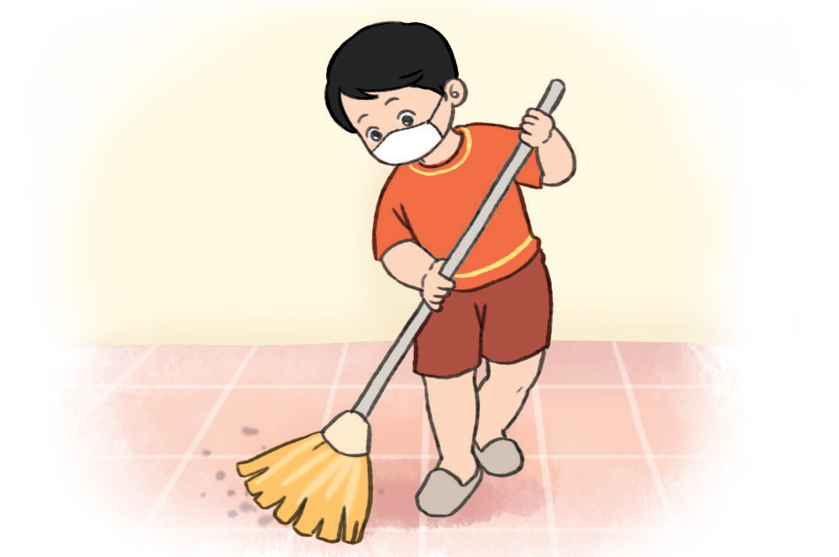

Bé quét nhà
Sáng tác: Hà Đức Hậu

Slide 4
Bạn nhỏ trong bài hát đã làm việc gì?
Em đã tự giác làm được những việc gì giúp đỡ bố mẹ?

Slide 5


Slide 6

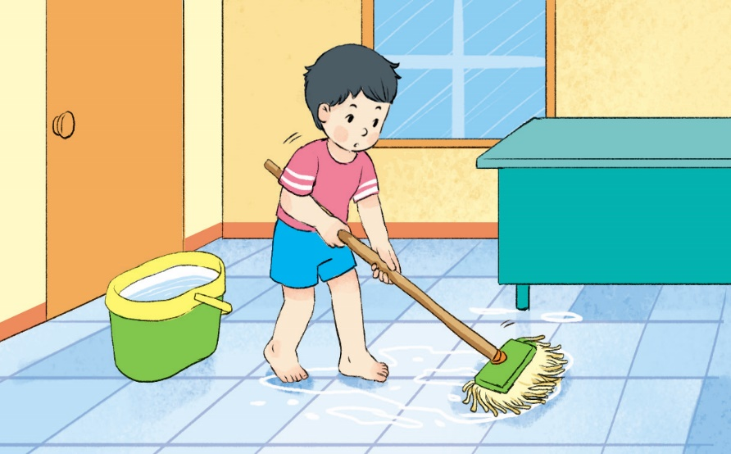
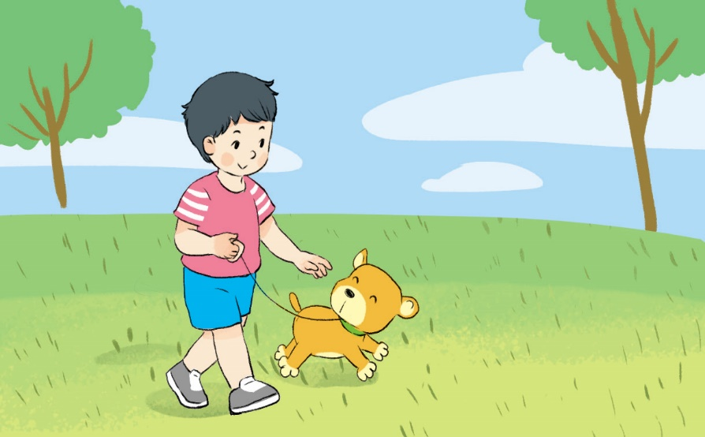
Bạn trong tranh đã tự giác làm những việc nào ở nhà?

Slide 7
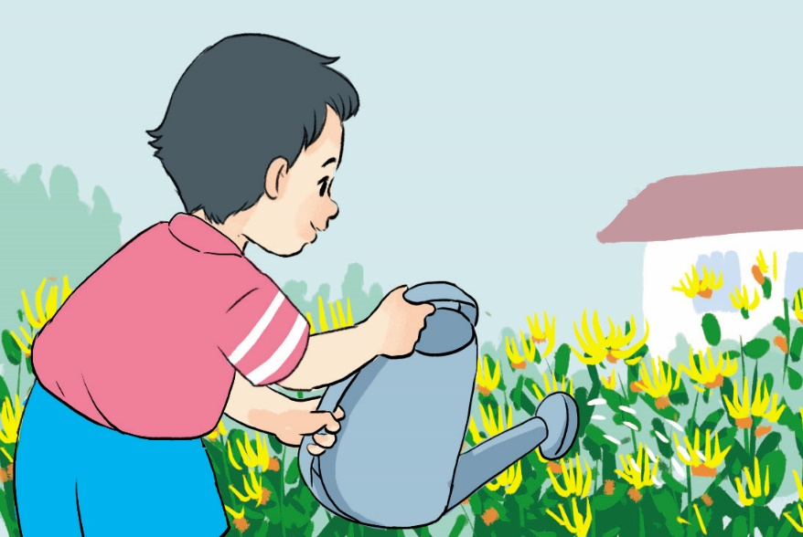
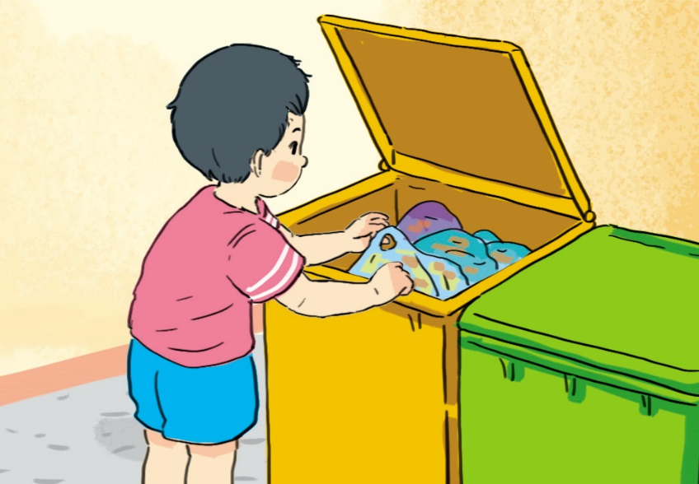
Bạn trong tranh đã tự giác làm những việc nào ở nhà?

Slide 8
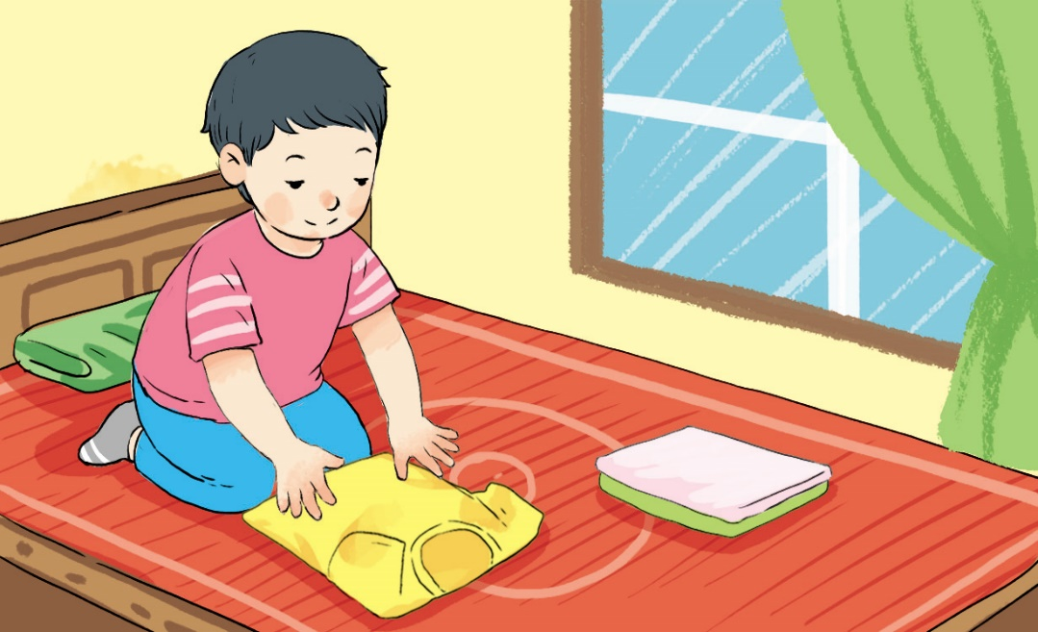
Bạn trong tranh đã tự giác làm những việc nào ở nhà?

Slide 9
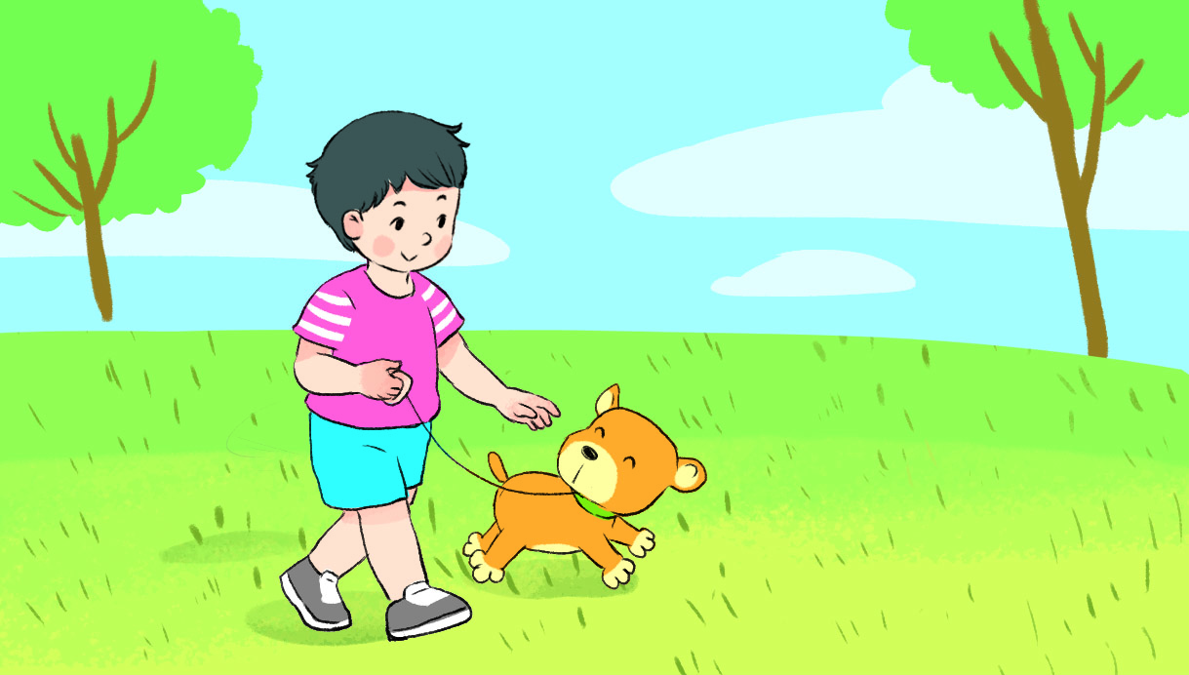
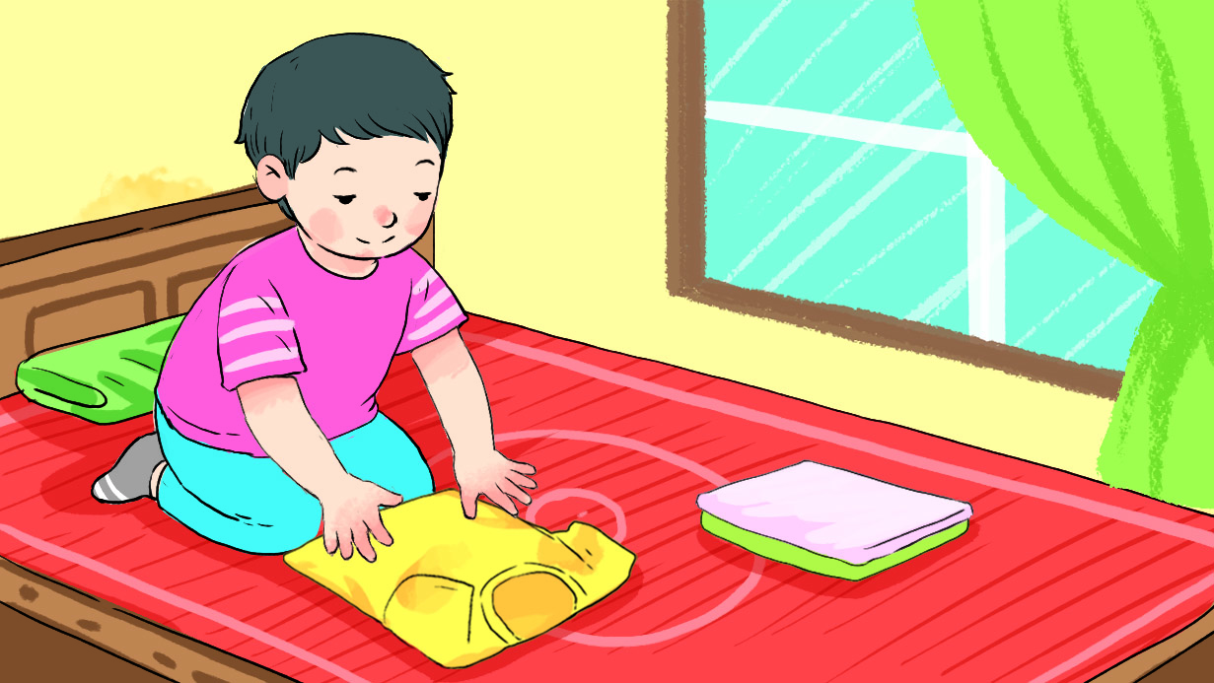
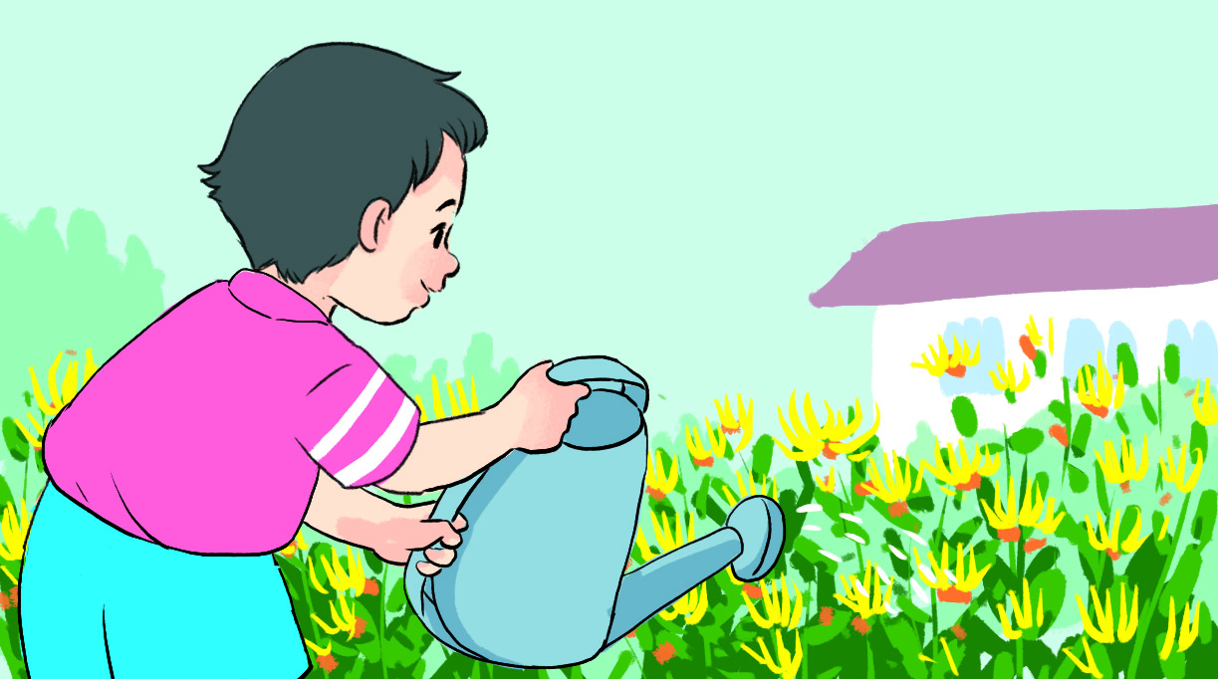
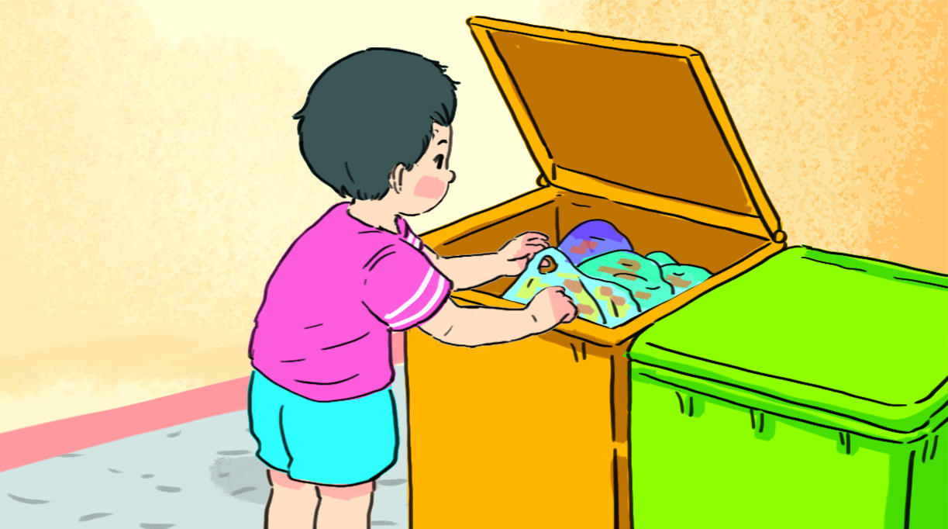
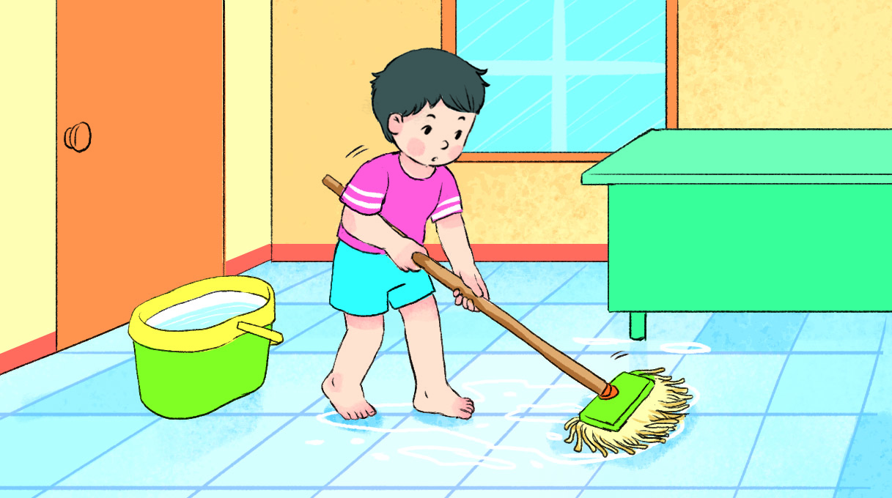
Tự gấp quần áo
Lau dọn nhà cửa
Chăm sóc cây
Chăm sóc con vật nuôi
Thu dọn rác

Slide 10
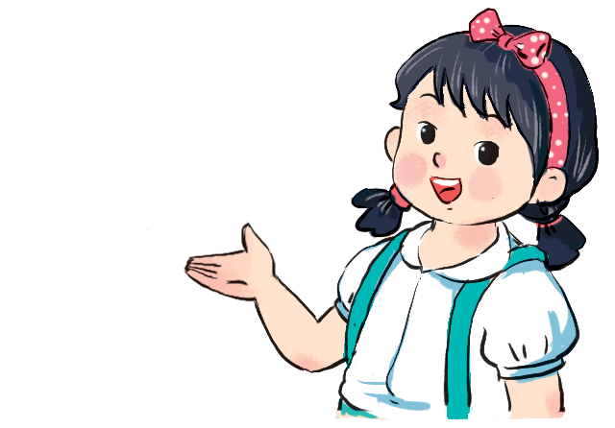
?
Em đã tự giác làm những việc nào ở nhà?
Vì sao em cần tự giác làm việc nhà?

Slide 11


Slide 12

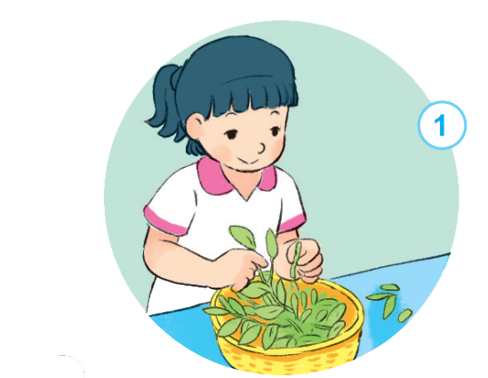
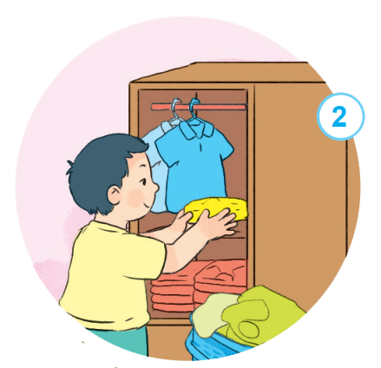
Bạn nào tự giác, bạn nào chưa tự giác làm việc nhà?
Notes:
Các em thân mến, những bạn sau đã có hành động tự giác học tập: Bạn ôn bài đúng giờ, hai bạn tích cực phát biểu trong giờ học, bạn đọc trước bài hôm sau, ba bạn tích cực hoạt động nhóm. Các bạn sau còn có hành động chưa tự giác học tập: đọc truyện trong giờ học, vẫn chơi dù đến giờ ôn bài.

Slide 13
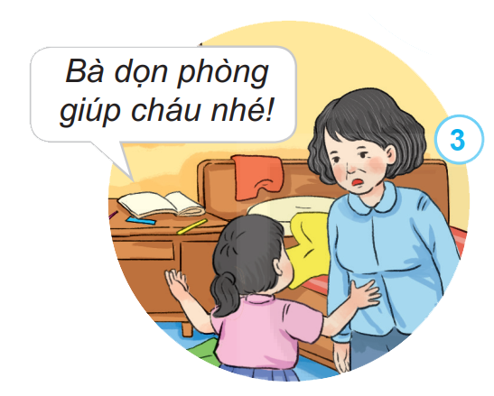
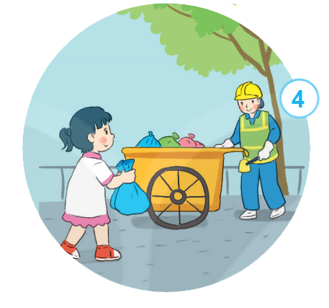
Bạn nào tự giác, bạn nào chưa tự giác làm việc nhà?
Notes:
Các em thân mến, những bạn sau đã có hành động tự giác học tập: Bạn ôn bài đúng giờ, hai bạn tích cực phát biểu trong giờ học, bạn đọc trước bài hôm sau, ba bạn tích cực hoạt động nhóm. Các bạn sau còn có hành động chưa tự giác học tập: đọc truyện trong giờ học, vẫn chơi dù đến giờ ôn bài.

Slide 14
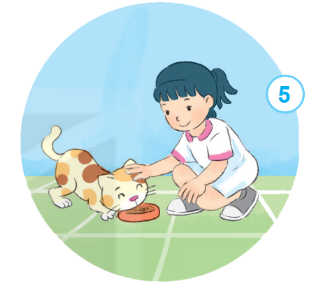
Bạn nào tự giác, bạn nào chưa tự giác làm việc nhà?
Notes:
Các em thân mến, những bạn sau đã có hành động tự giác học tập: Bạn ôn bài đúng giờ, hai bạn tích cực phát biểu trong giờ học, bạn đọc trước bài hôm sau, ba bạn tích cực hoạt động nhóm. Các bạn sau còn có hành động chưa tự giác học tập: đọc truyện trong giờ học, vẫn chơi dù đến giờ ôn bài.

Slide 17

Em hãy chia sẻ cùng các bạn những việc nhà em đã tự giác làm.
Cảm xúc của em khi đó như thế nào?

Slide 18


Slide 19


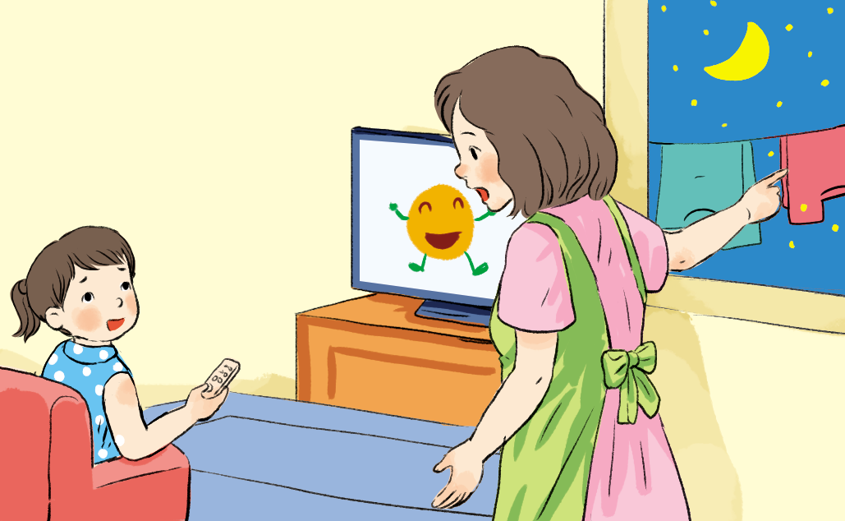
Em hãy đưa ra lời khuyên cho bạn?
Con vẫn chưa cất quần áo à?

Slide 20

Tuổi nhỏ làm việc nhỏ
Tự giác giúp mẹ cha
Chăm chỉ không quản ngại
Cả nhà vui chan hòa.

